Slide 1
人教版《道德与法治》教材培训 一年级上册 李爽 2017-8

Slide 2
本册的教育主题：适应新生活

Slide 3
本册的
教育主题：
适应新生活
新身份、角色变化
新的伙伴群体
最亲近的成人群体
认识与熟悉上学路

Slide 4
本册的
教育主题：
适应新生活
熟悉校园
校园规则——制度
最基本的学校生活形式

Slide 5
游戏
饮食
安全
作息
本册的
教育主题：
适应新生活

Slide 6
亲近自然，适应季节变化
了解新年的习俗，渗透文化内涵
感受成长快乐，感恩他人，憧憬新生活
本册的
教育主题：
适应新生活

Slide 7
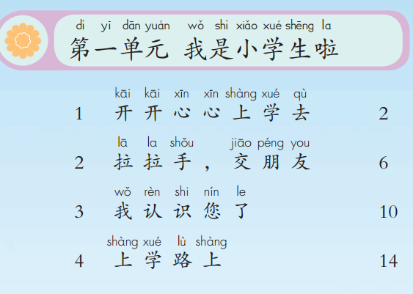
本册的教育主题：
适应新生活

Slide 8
第一单元 我是小学生啦
上学啦 真高兴
第一课时
1.开开心心上学去
角色变化
爱新书 爱书包
第二课时
聚焦学习用品

Slide 9
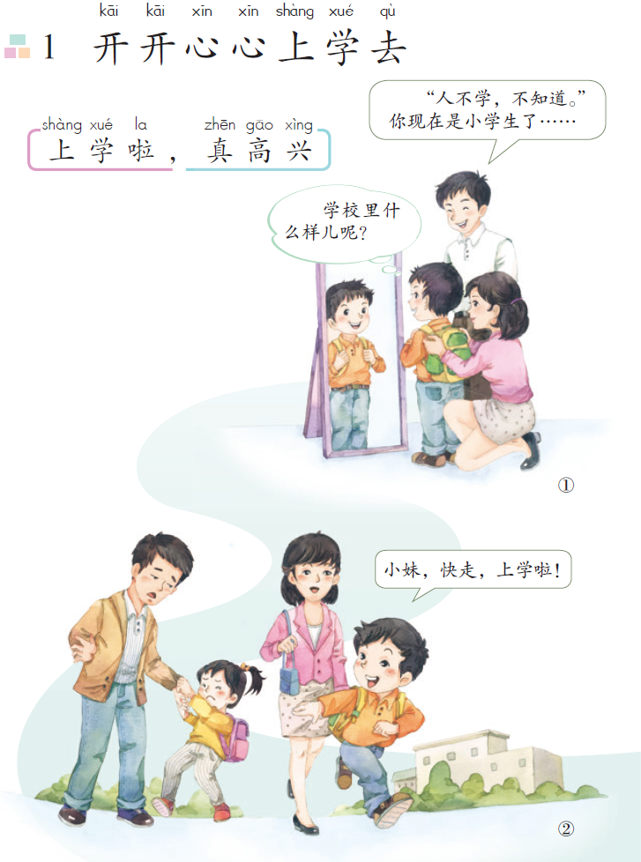
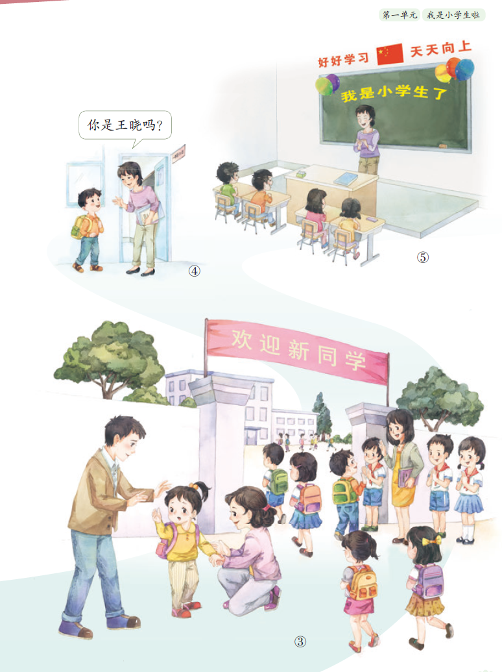
引导学生认识学生身份，以积极的心态面对上学生活，克服不良情绪。
心理准备期待
等待
归属感
另一种
表现
变化
欢迎
悦纳

Slide 10
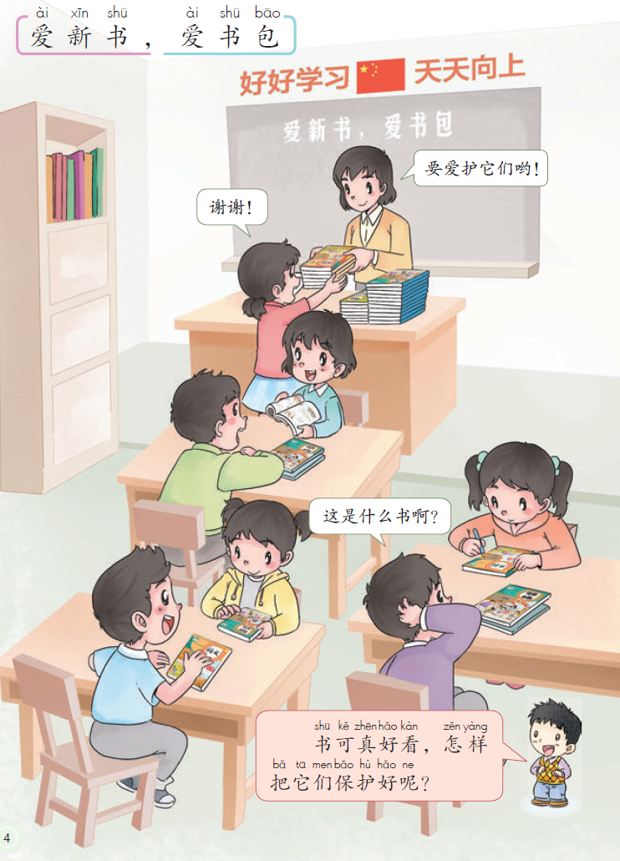
引导学生爱惜学习用品，珍惜学习生活。
家庭期待
渗透礼仪
新奇
喜爱
展示
整理
开放留白

Slide 11
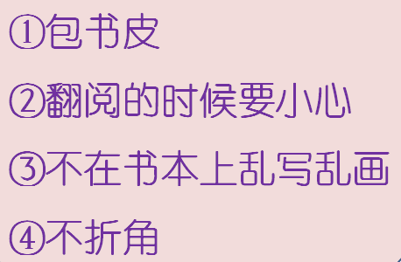

Slide 12
编写目的：
引导学生了解书包里面的各种物品的用途，学会整理书包，加快入学适应。

Slide 13
析学情 重基础
关注学习效益
假如让我把全部教育心理学仅归纳为一条原理的话，那么，我将一言以蔽之：影响学习的唯一最重要的因素就是学生已经知道了什么，要探明这一点，并应据此进行教学。
——美国著名教育心理学家 奥苏伯尔

Slide 14
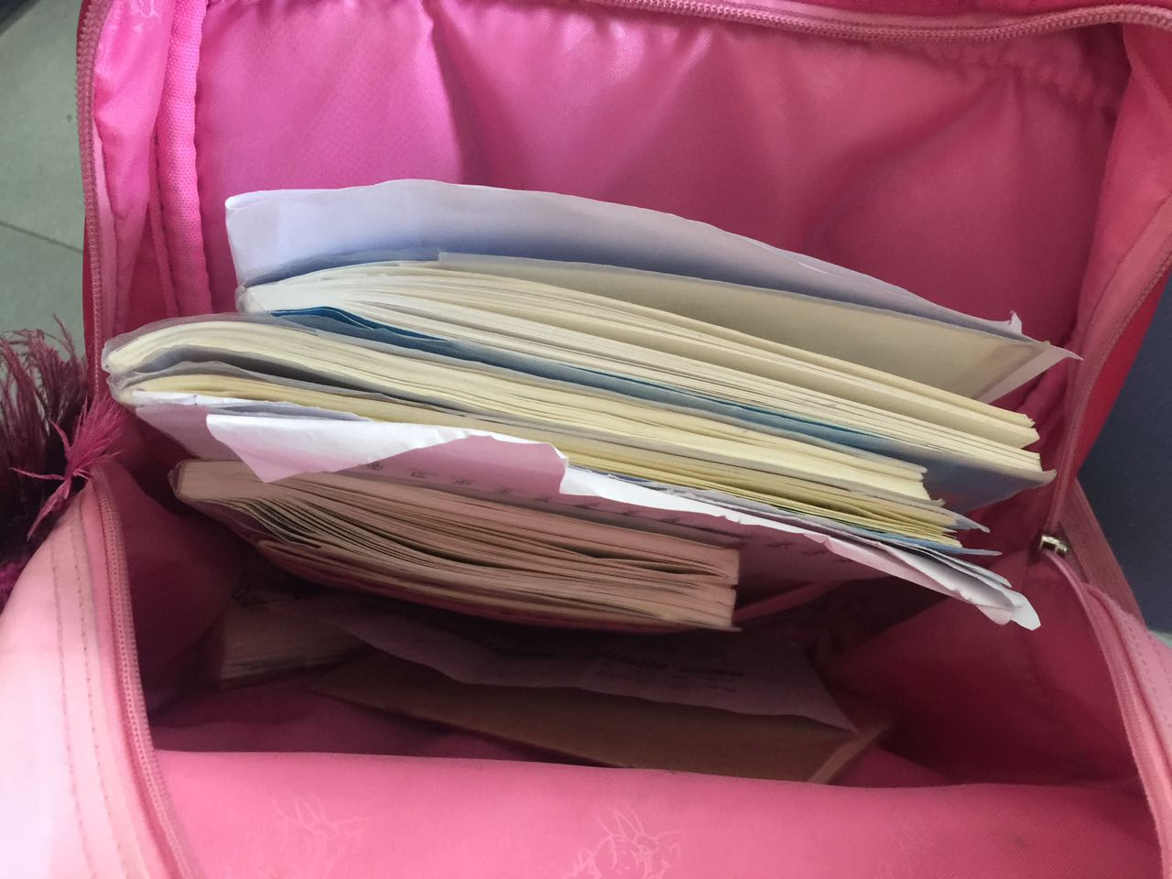
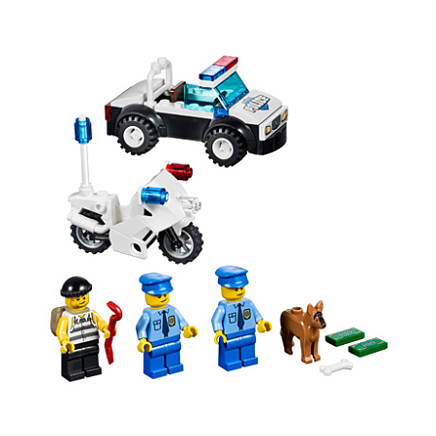
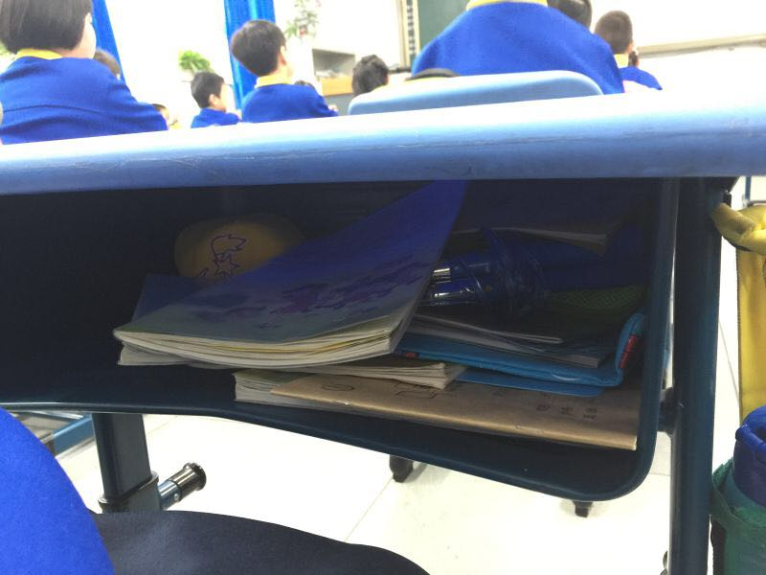
教师观察：
比较凌乱
持久性差

Slide 15
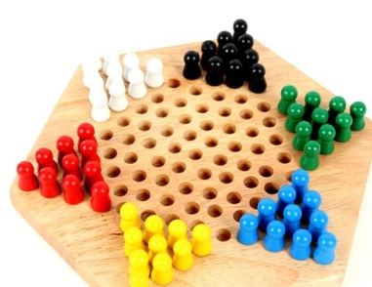
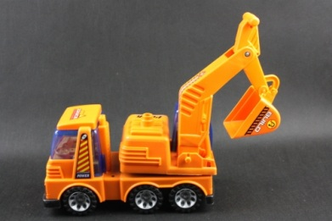
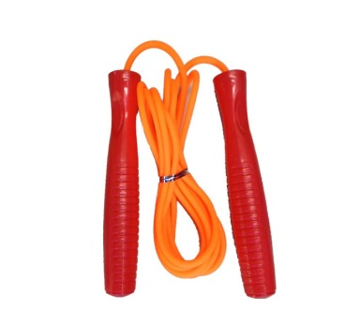
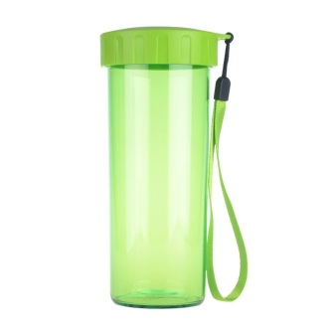
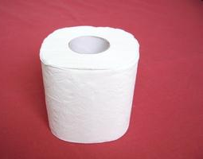
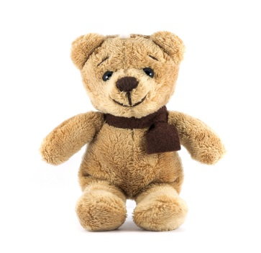
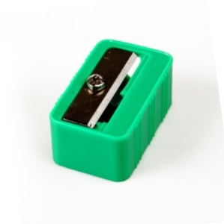
游戏：
小书包找朋友

Slide 16
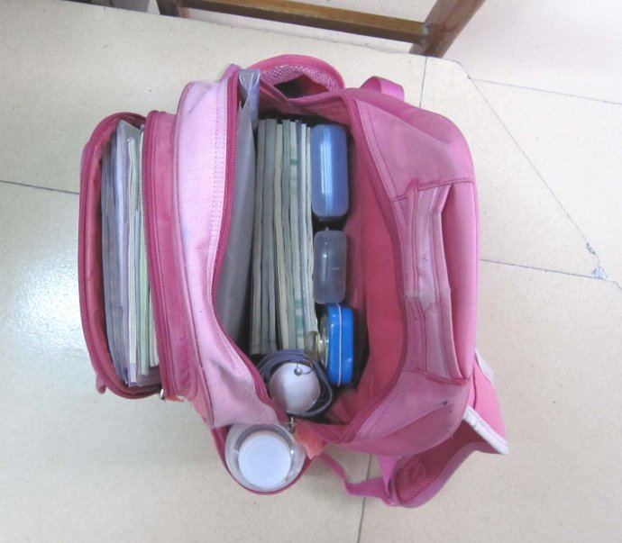
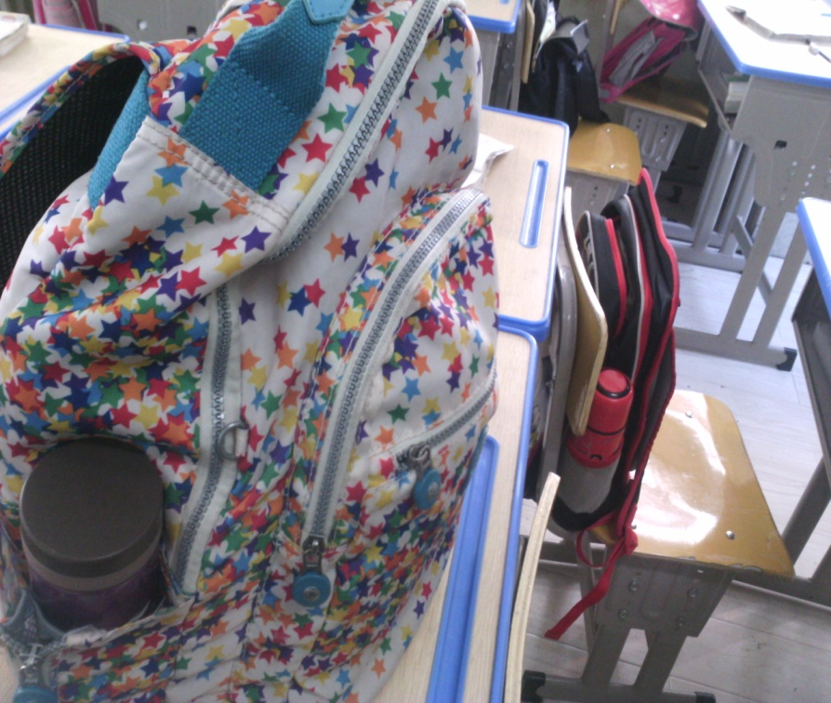
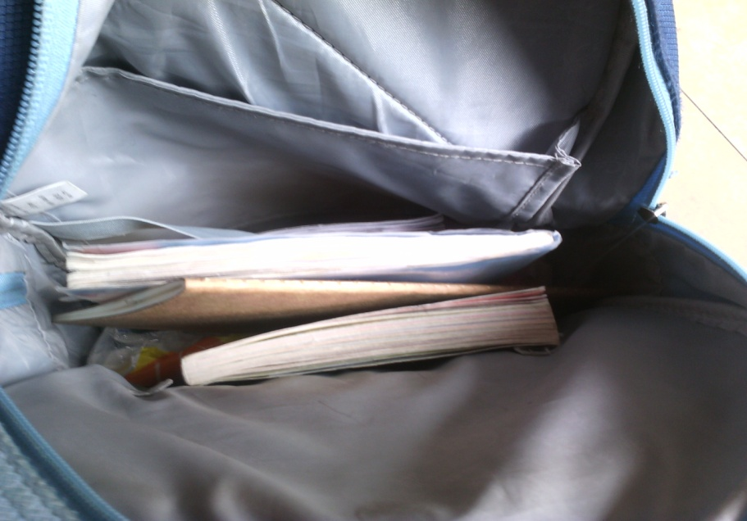

Slide 17
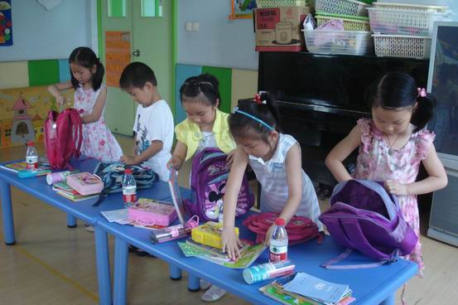

Slide 18
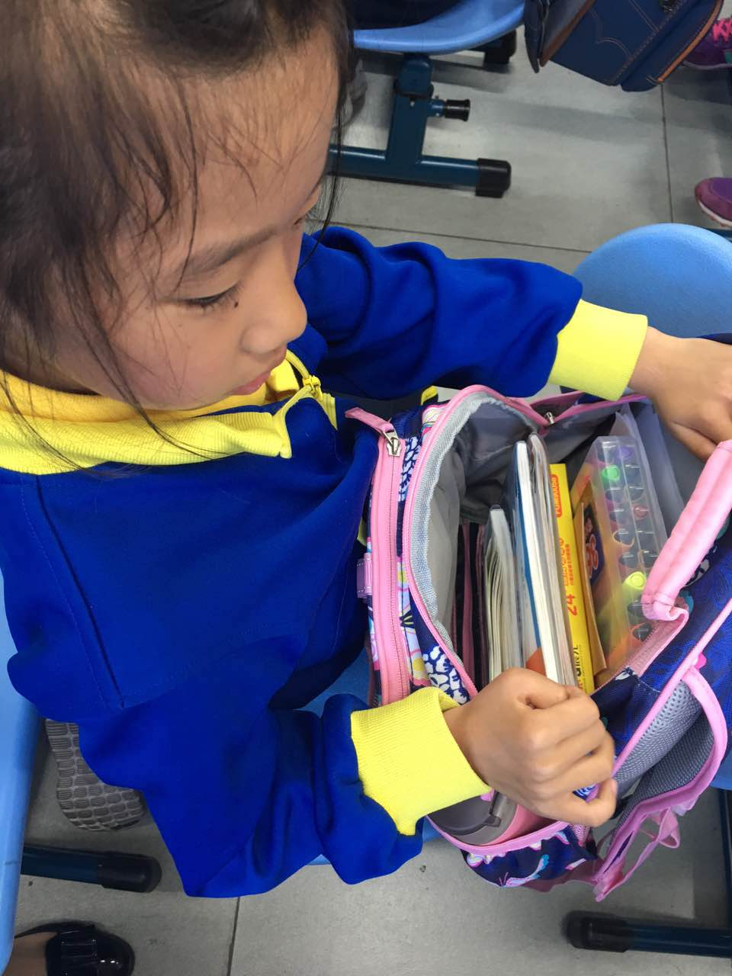
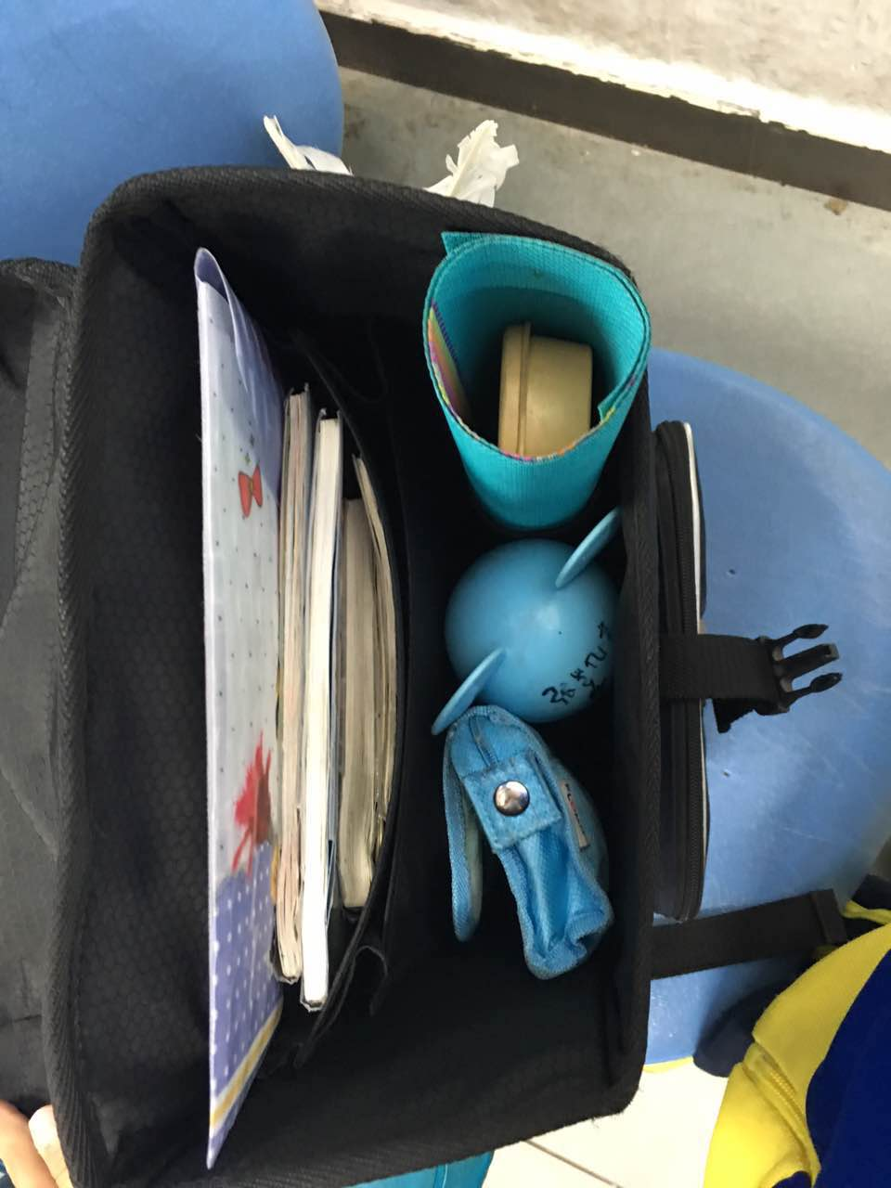
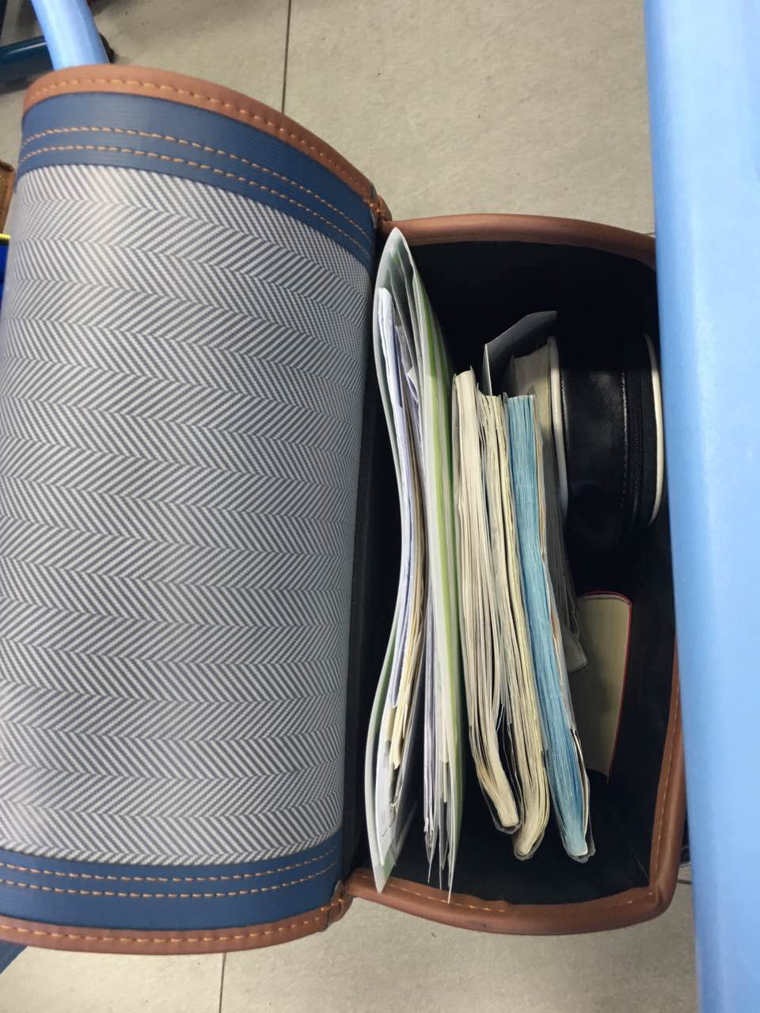
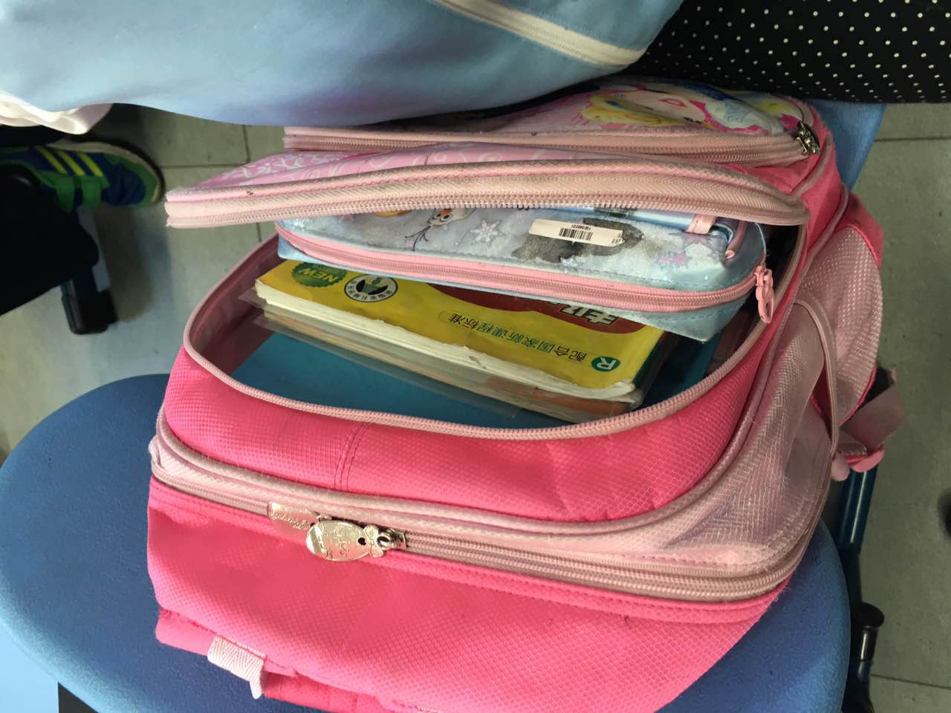
正确整理书包的方法
不同的书包，怎么用才合理？

Slide 19
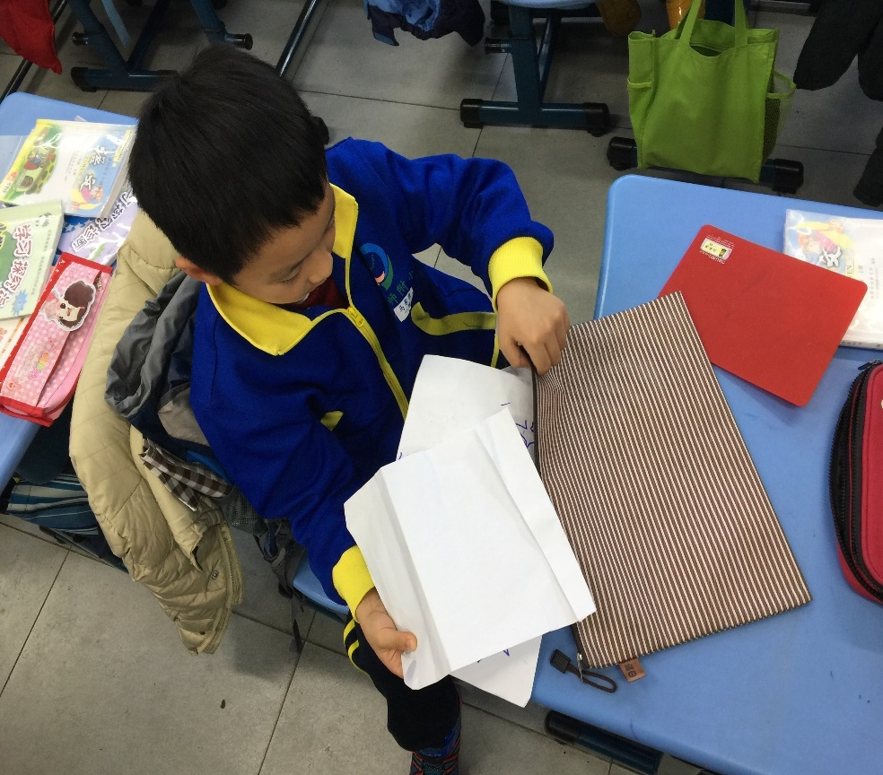
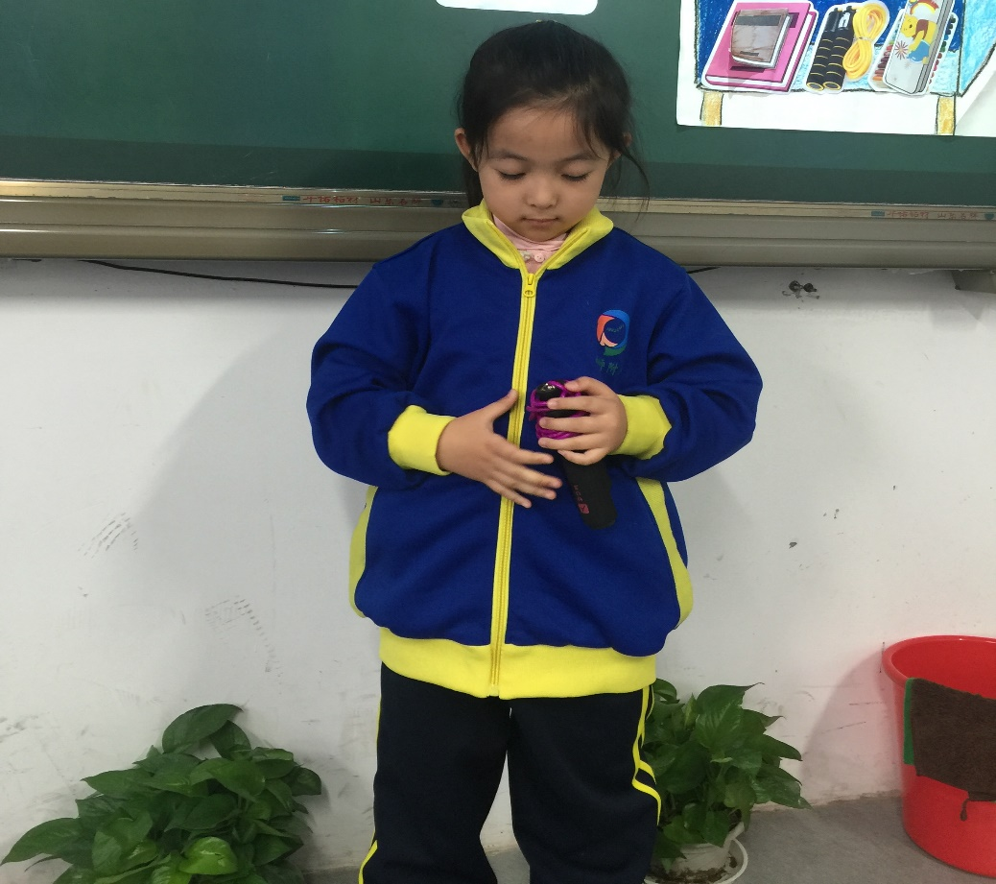
跳绳怎么放才合适？
书包里的纸张怎么放好？

Slide 20
一二三，快坐好
我来整理小书包
大的书，小的书
从大到小摆放好
摆整齐，抹平角
再让书本进书包
文具盒，单独放
整理好了小书包
我对书包咪咪笑
方法总结
身份象征、从喜欢新书包到喜欢新身份
避免上成行为训练课。

Slide 21
析学情 重基础
关注学习效益
研究学生的生活，了解学生的原认知和生活经验等情况，有利于从学生生活实际和学习需要出发，有针对性地组织教学资源、设计教学活动、选择教学方式，从而增强教育的针对性和实效性。

Slide 22
第一单元 我是小学生啦
我的好伙伴
介绍伙伴
第一课时
2.拉拉手
交朋友
扩大交往
“网”到一个新朋友
好友大搜索
第二课时
认识你真好
认识新伙伴
感受友谊

Slide 23
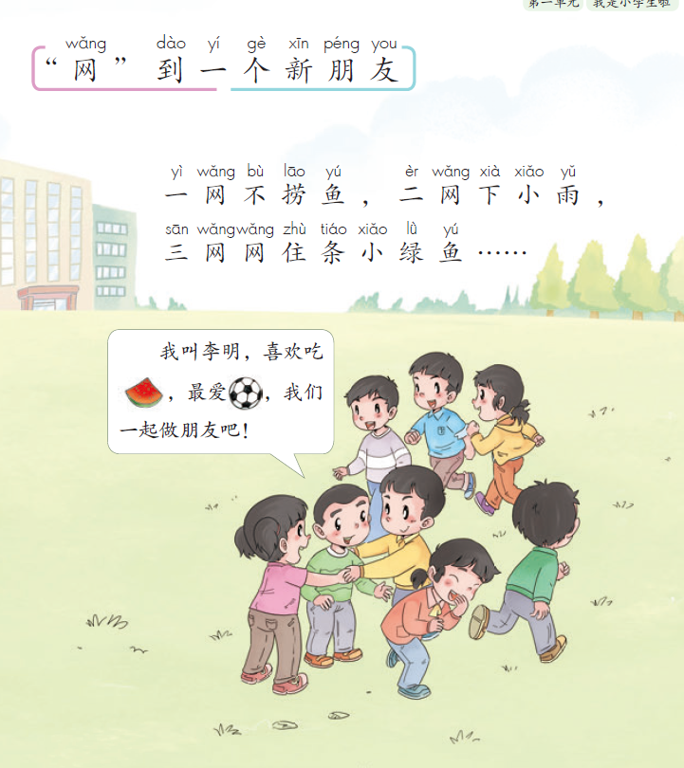
● 认识新同学，结交新朋友，初步体会友谊。 ● 能够进行简单的自我介绍。
学习
游戏
不是填空，活动方式的提示
多种游戏形式

Slide 24
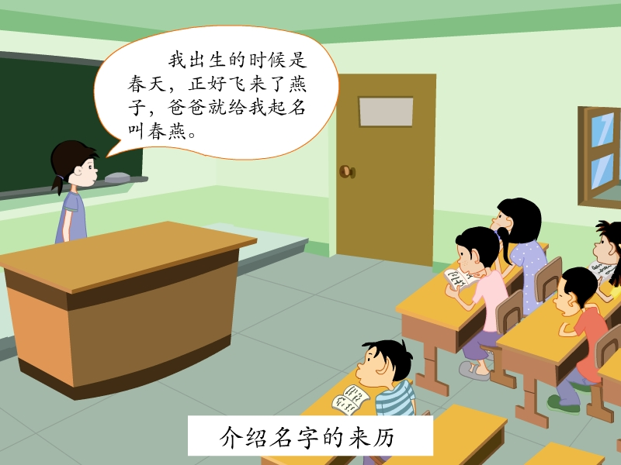
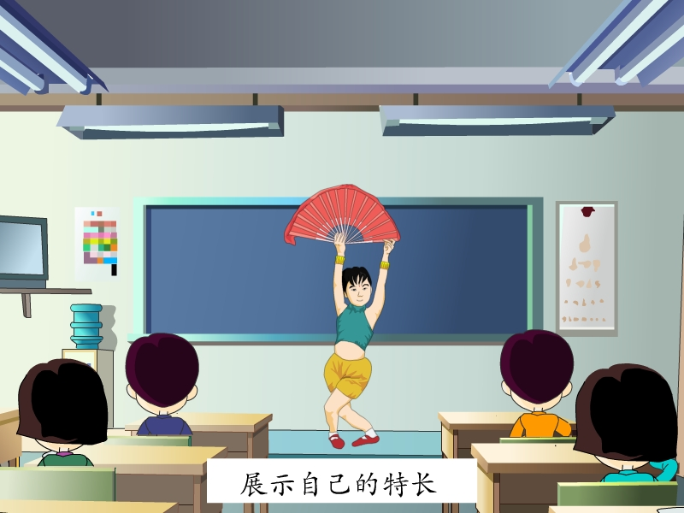
怎么让同学记住你呢？你们想怎么
介绍自己呢？
你们还有什么好办法介绍自己呢？

Slide 25
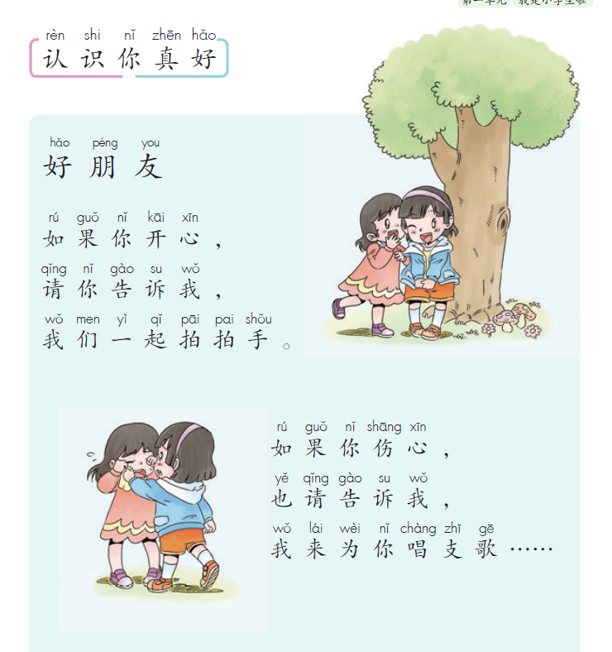
兴趣、爱好、
模样、服装
……
激发对友谊的向往和主动与新同学交往的愿望。
介绍老朋友—认识新朋友—交友方式—向往友谊

Slide 26
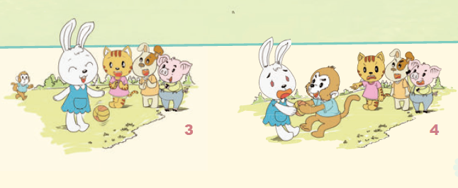
突出意义、交友方法；可以导入新课、课中分析、课后拓展……

Slide 27
第一单元 我是小学生啦
我的老师
熟悉老师
第一课时
乐于亲近老师
3.我认识您了
我还想认识……
该请谁来帮帮我
第二课时
这样做对吗
尊敬老师

Slide 28
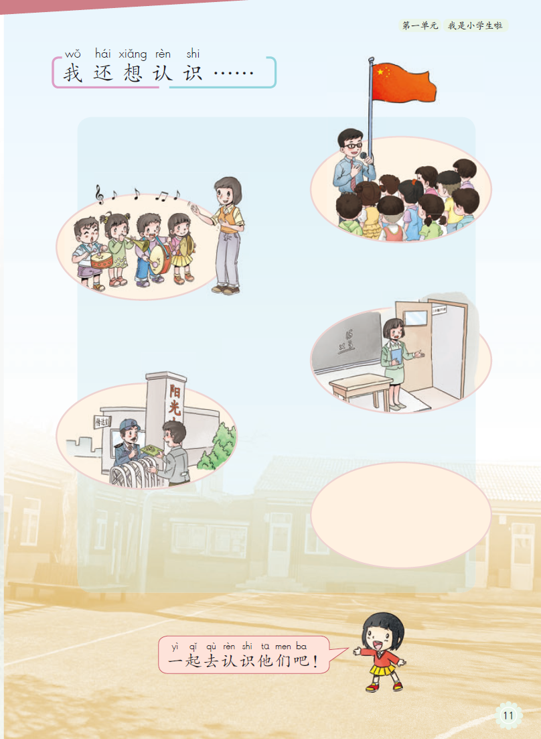
发生联系
感激老师
教工人员
活动情境：认识老师
活动方式：采访、请老师参与学习……

Slide 29
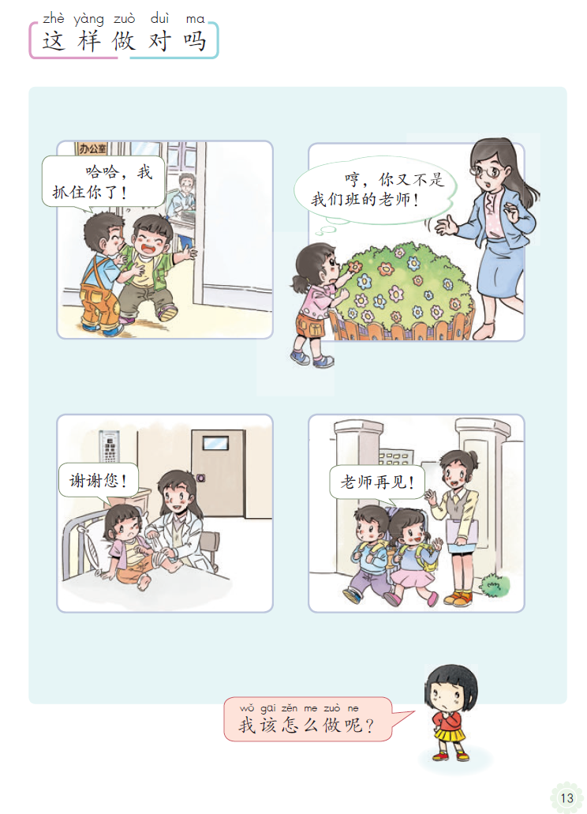
● 知道向他们问候和求助的基本方式及用语。
考虑他人
遵从教导
感谢帮助
礼仪规范
快乐 安全 温暖
方法引导

Slide 30
第一单元 我是小学生啦
不同的上学路
熟悉上学路线
4.上学路上
第一课时
具有安全意识
这样安全吗
路上的温暖
第二课时
交通“信号”要知道
遵守规则

Slide 31
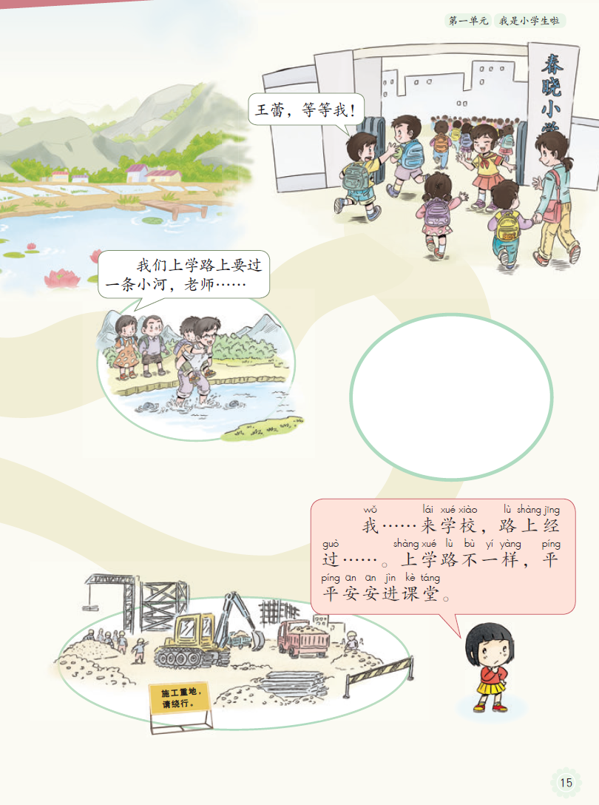
●了解和感受不同的上学路
平安开心 快乐上学

Slide 32
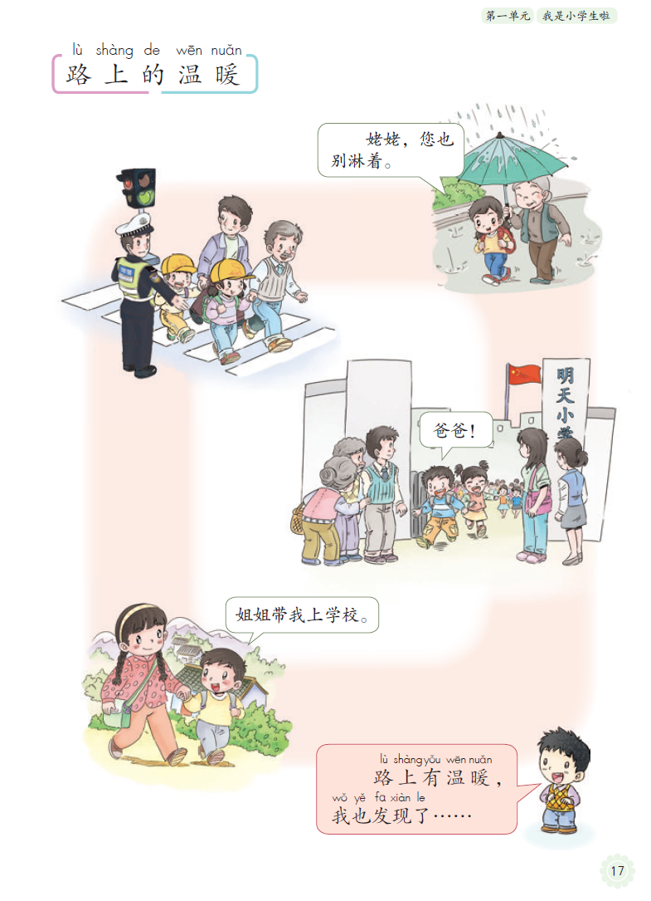
观察生活，发现问题和隐患，保证安全有方法。
感受关心、爱护——温暖

Slide 33
● 体会上学路上的温暖，学会感恩
学生困难：
习以为常，不感觉这是温暖。
生活中较少观察，缺少发现。

Slide 34
片断： 猜猜这是谁
在教学“路上的温暖”环节，教师从学生的生活中选取了真实的场景，拍摄了学生上学路上的一些画面，将和学生走在一起的人用阴影部分遮盖，请学生猜猜他是谁。
路上的温暖

Slide 35
抓本质 重特色
具有课程意识
德育源于生活，扎根生活，融于生活，引导生活，让学生过有意义、有道德的生活。
定位

Slide 36
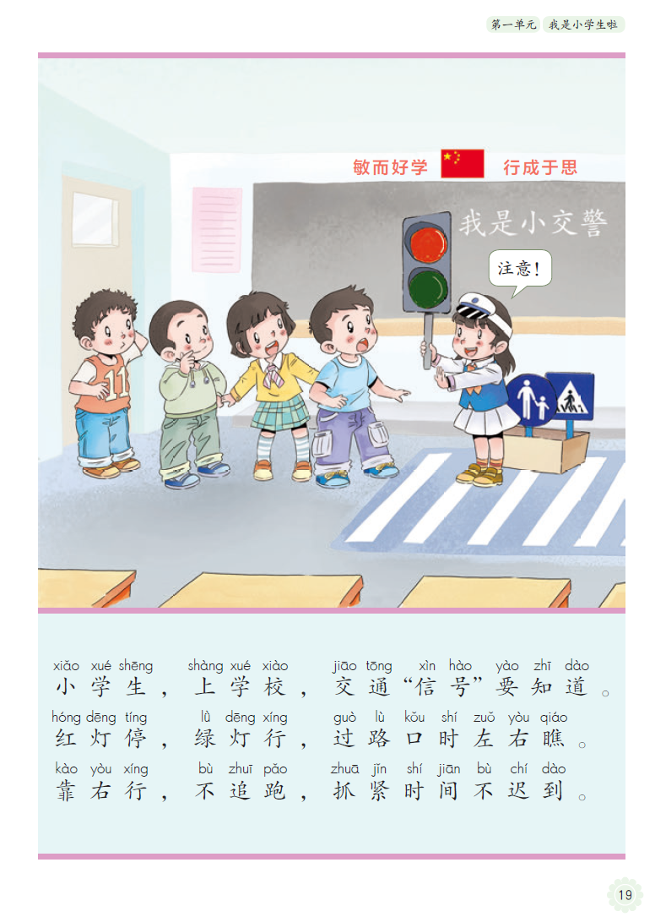
知道——遵守
模拟演练：按照规则做

Slide 37
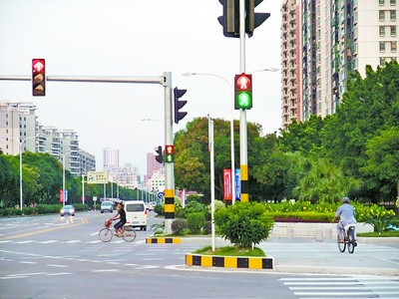
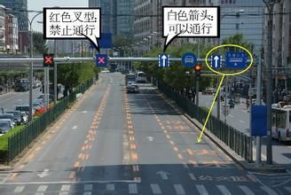
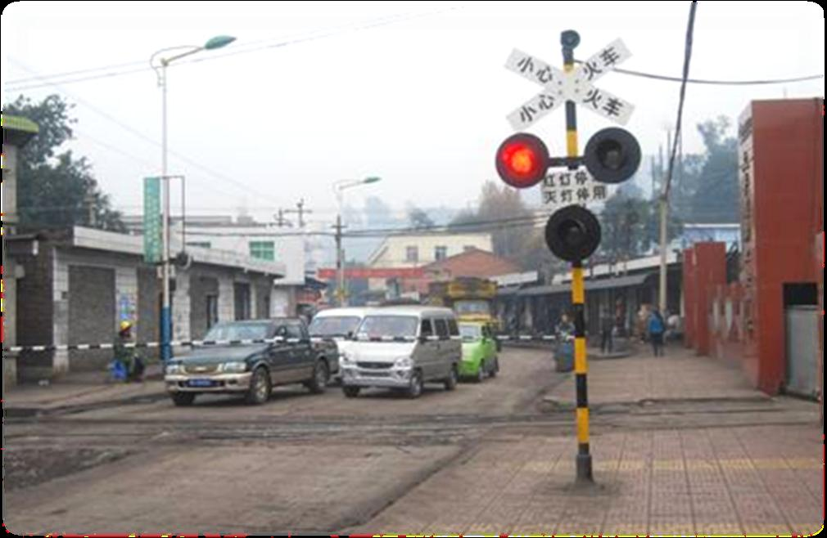
交 通 “信 号”
交通信号的起源
交通信号灯

Slide 38
交 通 “信 号”
交通标志

Slide 39
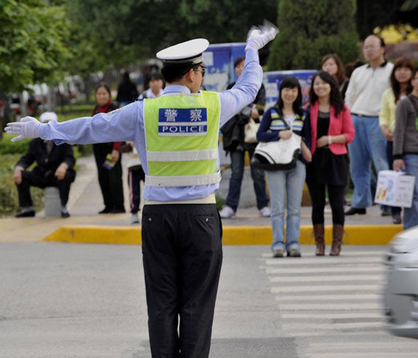
交 通 “信 号”

Slide 40
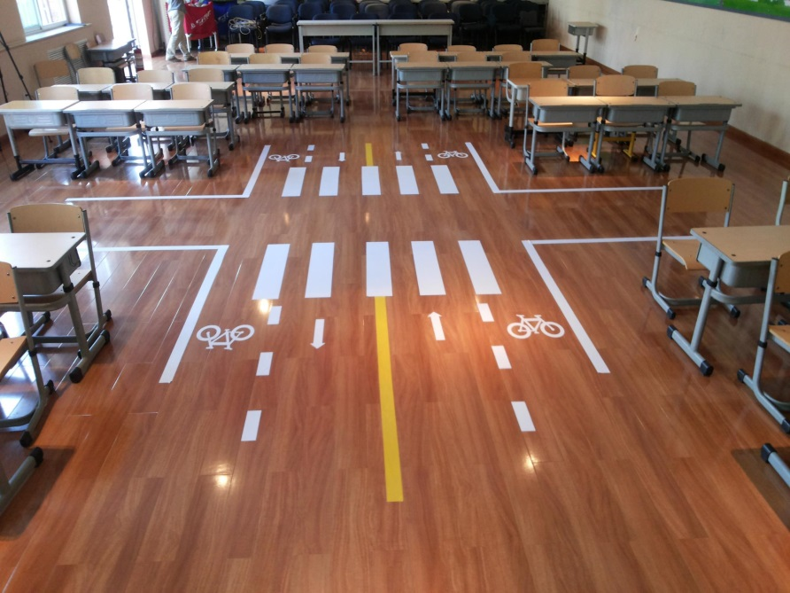
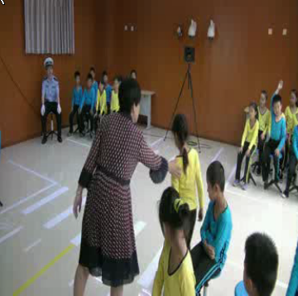
自我保护、珍爱生命的教育
遵守规则
养成守法意识
培养合格公民

Slide 41
本册的教育主题：
适应新生活
第二单元 校园生活真快乐

Slide 42
第二单元 校园生活真快乐
全面认识校园
校园探秘
第一课时
地点的转换
5.我们的校园
我最喜欢的地方
第二课时
聚焦教室

Slide 43
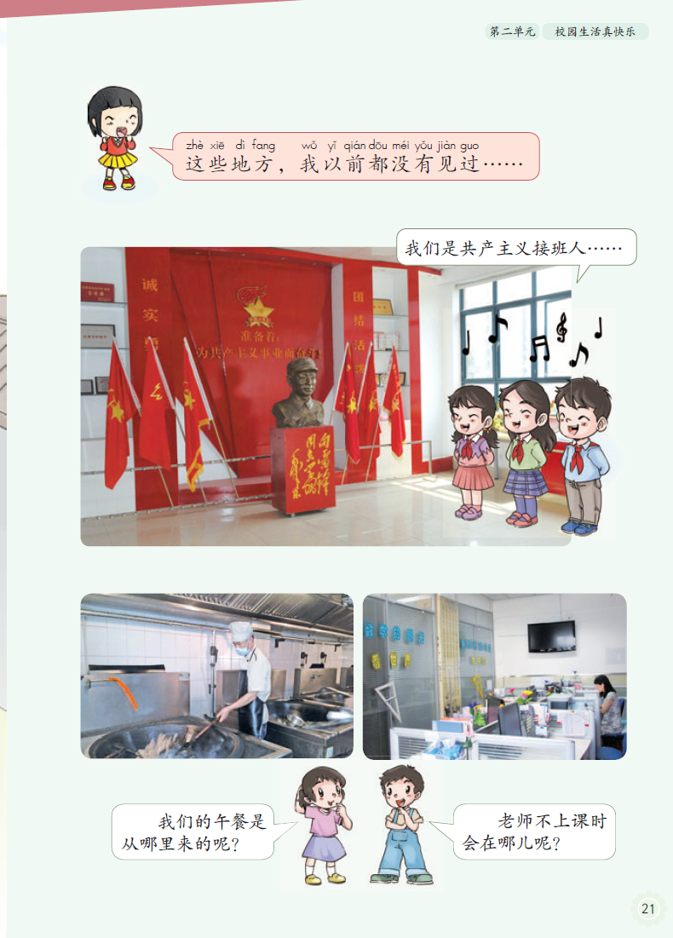
激发对未来学习的期待

Slide 44
讨论参观要求
我们参观校园时应该注意什么？
要保持安静，不推不挤，用心听介绍，见闻记心里。

Slide 45
实地参观校园
参观与学习、生活密切相关的场所，如：老师办公室、大队部、操场、升旗台、厕所、医务室、门房等。
观察所到之处的标识，有哪些设施，认真听取相关人员的介绍。
评价参观纪律：根据刚才参观要求，
大家评评哪些同学做得好？

Slide 46
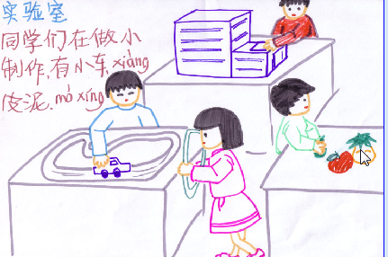
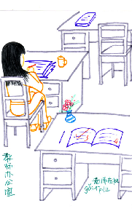
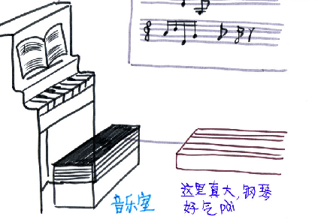
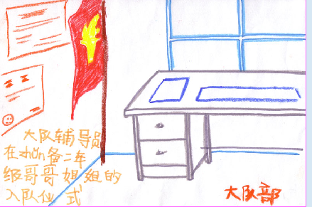
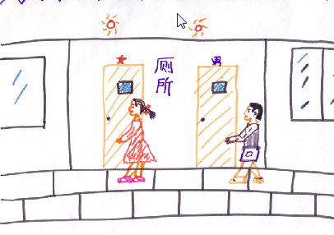
说说我们的校园
交流参观收获：参观后，大家知道除了我们的教室，学校还有哪些地方，它们有什么作用？

Slide 47
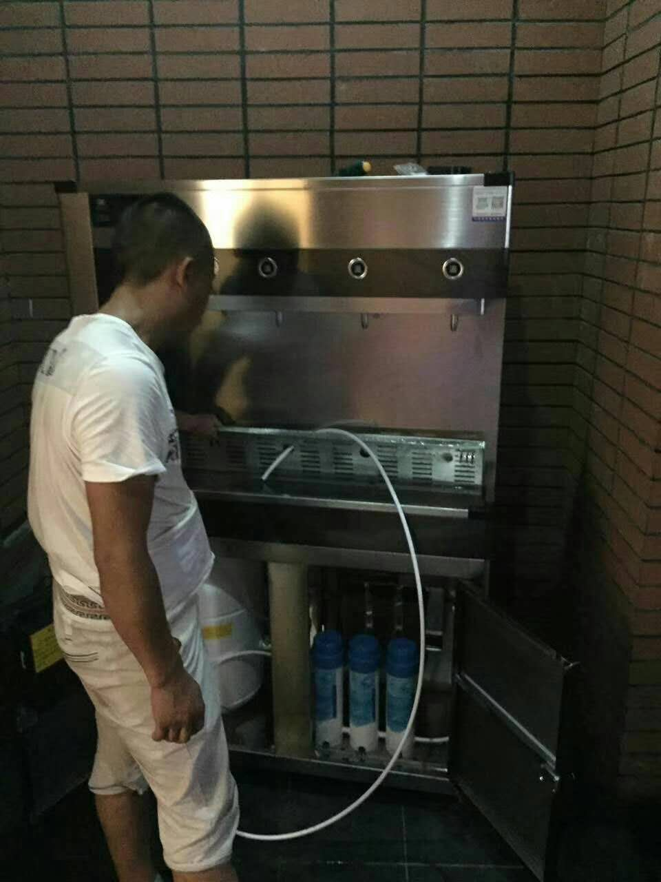
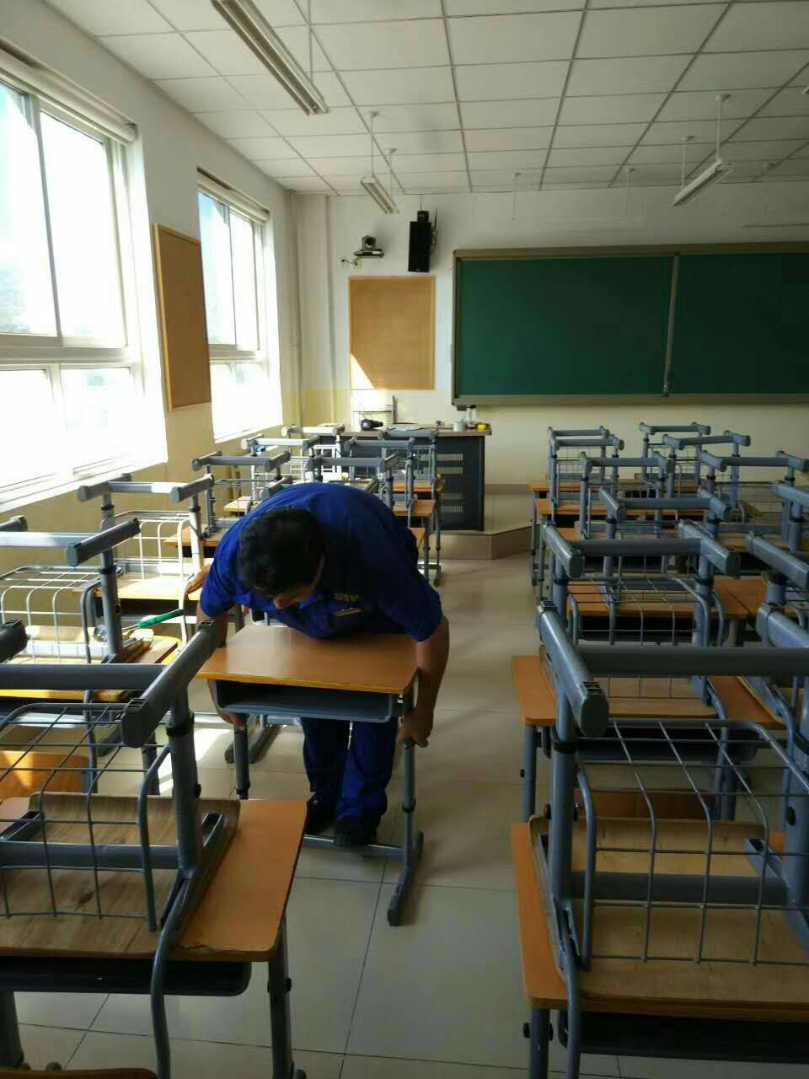
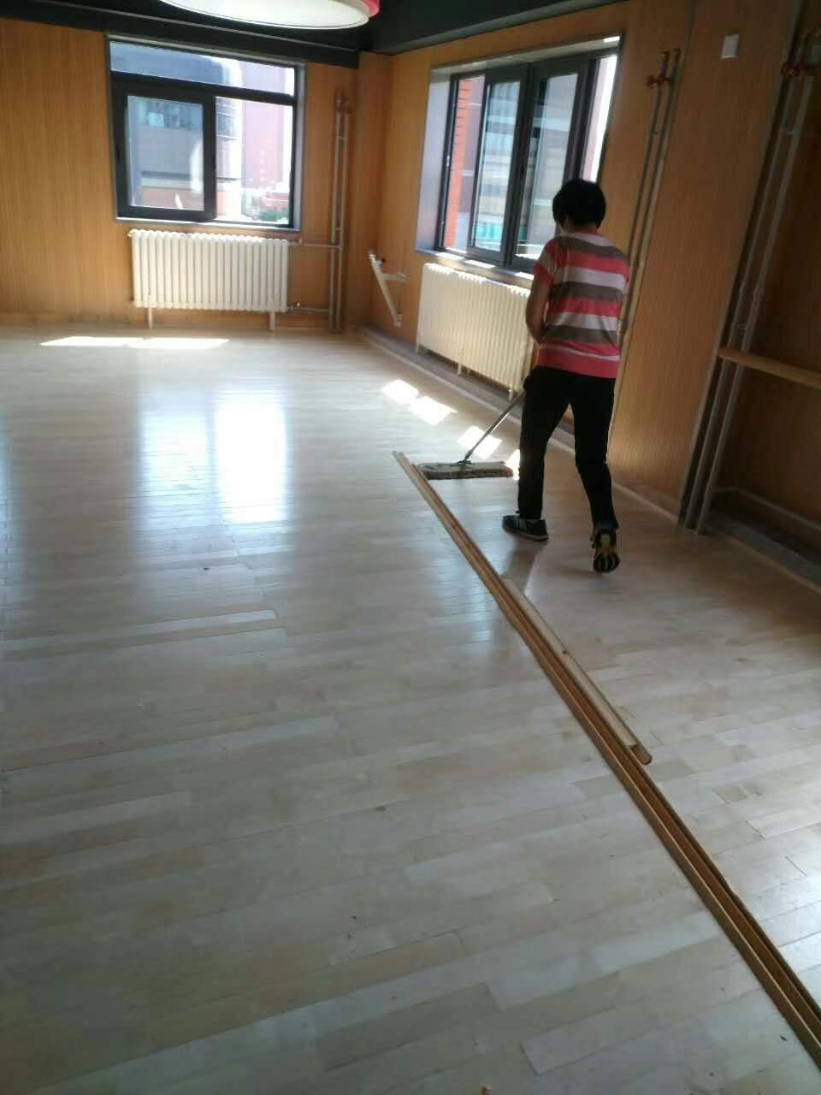

Slide 48
使用各个空间的基本注意事项
渗透安全、文明、规则
校园
教室
，以活动的方式寻找自己在学校的特殊空间。

Slide 49
第二单元 校园生活真快乐
神秘的指挥
学生熟悉的铃声
第一课时
6.校园里的
号令
号令的扩展
铃声告诉我
升国旗了
第二课时
保健节拍
校园特殊的铃声

Slide 50
● 了解校园生活的一般规则。 ● 熟悉与了解学校各种铃声（含升国旗和保健操）的含义和要求，以及基本的礼仪。
各种铃声
意义i
铃声的拓展i
学校生活规律

Slide 51
从号令的角度看待两操和升旗
做好的目的是什么？
升旗礼仪指导； 学习唱国歌

Slide 52
第二单元 校园生活真快乐
我喜欢的课间游戏
课间游戏
第一课时
7.课间十分钟
从休息到准备
玩儿个课间小游戏
课间还要做什么
第二课时
这样做好吗
课间准备

Slide 53
游戏实践
创意生活
室内游戏
室外游戏
规则 健康 友谊

Slide 55
课间：休息放松、快乐、安全
结合生活，自我辨析

Slide 56
第二单元 校园生活真快乐
课前准备好
第一课时
课前准备
学习过程顺序
8.上课了
多提问题勤举手
第二课时
大家一起学
课堂作业认真做
课堂学习

Slide 57
看长远 重实践
追求健康成长
●了解课堂学习生活的基本要求和规范，要唤起自我约束的意识，要从自觉服从到主动适应。
思想准备
物质准备
作用

Slide 58
他评
自评

Slide 59
21天养成一个好习惯
自评+他评
单纯的他评
每节课上课之前请组长检查用具摆放情况，评价方式还是进行盖章评价，盖在教科书目录的每节课课题的旁边。

Slide 60
看长远 重实践
追求健康成长
课堂的学习，延伸到课外，延伸到学生的生活中，让学习在生活中发挥作用。

Slide 61
规则
提问方法

Slide 62
合作学习——不合作的原因？
学习经验分享
多样作业
创设情境，体验合作——感受合作方法

Slide 63
本册的教育主题：
适应新生活
第三单元 家中的安全与健康

Slide 64
第三单元 家中的安全与健康
放学回家玩什么
多样、安全地玩
第一课时
9.玩得真开心
从熟悉的 到有创造性的
这样玩好吗
玩的智慧
你会跟它们玩吗
第二课时
开个玩具交流会
创意、合作地玩

Slide 65
● 在家游戏的基本安全 ● 有创意地游戏
● 过健康的生活
安全
文明
劳逸结合
生活多元化

Slide 66
学会利用生活中的资源
有创意地玩。
创意新
玩法

Slide 67
举例：二年级上册《秋天在哪里》
拔根游戏

Slide 71
换
借
创意新
玩法

Slide 72
第三单元 家中的安全与健康
干干净净吃饭好
用餐文明
讲卫生
第一课时
10.吃饭有
讲究
从休息到准备
我在餐桌上
食物的诉说
第二课时
这样吃好吗
饮食合理
习惯好

Slide 73
讲究——重视，讲求。
饮食卫生习惯

Slide 74
餐桌文明礼仪

Slide 75
食物安全与营养

Slide 76
养成健文明的饮食习惯与礼仪
问题：
不专心
不科学
挑食偏食
暴饮暴食

Slide 77
第三单元 家中的安全与健康
第一课时
在家会有危险吗
认识居家安全
11.别伤着
自己
从认识到解决
危险是怎么发生的
第二课时
受伤了怎么办
学会处理

Slide 78
看懂图意
辨别对错
留白处理
走到终点
判断对错
六处
留白处理
两处
了解家庭生活中常见的安全问题
培养家庭生活中基本的安全与防护意识

Slide 79
避免危险的发生：不招惹小动物……
受伤之后的处理：不隐瞒、学习简单的处理方法

Slide 80
第三单元 家中的安全与健康
晚上几点睡
认识早睡早期
第一课时
12.早睡早起
从认识了解到形成习惯
没早睡，真糟糕
早点睡，按时起
第二课时
我能一个人睡
做到早睡早期
独立睡眠

Slide 81
对生活、学习的影响
养成早睡早起、规律作息的生活习惯

Slide 82
独睡的经验分享
养成独睡习惯
早睡的方法
家庭健康生活
适应
新生活
习惯的养成：对应调查，课后延伸

Slide 83
本册的教育主题：
适应新生活
第四单元 天气虽冷有温暖

Slide 84
第四单元 天气虽冷有温暖
冬天在哪里
感受自然
喜爱冬天，热爱生活
第一课时
13.美丽的冬天
不一样的冬天
第二课时
冬天真好玩
热爱大自然

Slide 85
四季轮回、自然变化
突出传统文化
美丽：神奇、变化、美丽、有趣……

Slide 86
动物冬天
青蛙

Slide 87
好玩：饮食、游戏、外出活动……
安全
文明
美丽：神奇、不一样……

Slide 89
第四单元 天气虽冷有温暖
冬天不怕冷
保健常识
第一课时
快乐、勇敢、健康
14.健康过冬天
冬天的保健
快快好起来
第二课时
冬天有温暖
学会照顾自己

Slide 90
快乐、勇敢、健康
保健常识

Slide 91
保健常识
学会照顾自己的生活
家庭 学校 社会
感受爱、付出爱的能力

Slide 92
第四单元 天气虽冷有温暖
欢度元旦
第一课时
公历新年
开个元旦联欢会
15.快乐过新年
大家一起过春节
中国传统新年
第二课时
多样的传统新年
少数民族传统新年

Slide 93
教学片断：《欢度元旦》
师：老师告诉大家，每年的一月一日是元旦，这是全世界很多国家的人们过的一个节日，欢迎新一年的到来。
“盛装街游”
“新年钟”
代替了学生的思维
“祭海神”

Slide 94
教学案例《欢度元旦》
同学们仔细观察，有哪些发现？

Slide 95
教学案例《欢度元旦》

Slide 96
教学案例《欢度元旦》

Slide 97
引探究 重体验
设计有效活动
教学中，教师要利用学生的经验，创设有效的教学活动，引导学生体验、探究，通过交流和分享，帮助学生提炼活动内在和生成的意义，促进学生对活动所承载的教育价值的内化。

Slide 98
“盛装街游”
“新年钟”
“祭海神”
法国
丹麦
西班牙

Slide 99
集体生活事件；第一学期小学生活的庆祝；参与意识和主人翁精神

Slide 100
课堂实录
风俗背后的含义
传统文化和礼仪的渗透
准备过春节

Slide 101
了解多样的传统新年
感受节日文化的多样与丰富
元旦、春节、少数民族的传统新年
节日的文化
新年的祝福与期盼

Slide 102
生活中特殊群体
春节传统习俗
家庭亲情

Slide 103
第四单元 天气虽冷有温暖
新年的收获
感受成长
第一课时
反思、感恩、期待
收获哪里来
16. 新年的礼物
新年心愿
第二课时
充满希望

Slide 104
我的努力
他人的帮助
生活能力、学习知识、生理成长……
激励自己
感恩他人

Slide 105
、
对新生活的期盼
美好的祝福
对自己的鼓励、赞赏、期待
本册的
教育主题：
适应新生活
对一年级第一学期的梳理总结，初步的反思
对新生活的憧憬
对小学生身份的接收与悦纳

Slide 106
谢 谢
Thanks

